Slide 1
Статус проекта "Синтез сверхтяжелых элементов", выполняемого в кооперации ММО "ОИЯИ"
с институтами ГК "Росатом"
Проект реализуется при поддержке Госкорпорации «Росатом» в рамках выполнения работ по федеральному проекту «Разработка новых материалов и технологий для перспективных энергетических систем» комплексной программы «Развитие техники, технологий и научных исследований в области использования атомной энергии в Российской Федерации до 2024 года»
Завьялов Н.В.
Нижний Новгород, 14.05.2024

Slide 2
Резюме проекта
Актуальность | Проект посвящен одной из актуальных проблем современной физики, ядерной химии и астрофизики, связанной с существованием сверхтяжелых элементов.
Цели проекта | 1 ЭТАП – глубокая модернизация экспериментальной базы : - создание ускорительного комплекса, оснащенного сильноточным инжектором многозарядных ионов на базе сверхпроводящего ионного источника ЭЦР типа - создание комплекса разделения изотопов трансплутониевых элементов на базе электромагнитного масс-сепаратора нового поколения - создание новых реакторных и радиохимических технологий получения изотопов трансплутониевых элементов 2 ЭТАП – синтез новых сверхтяжелых элементов
Источник, период | Комплексная Программа РТТН, 2020-2024 гг. (с продолжением по 2030 г.)
Конечный бенефициар | Российская Федерация в лице ГК «Росатом»
Руководитель работ | Завьялов Н.В.
Научное руководство | Академик Оганесян Ю.Ц., Академик Илькаев Р.И.
Бюджет, млн.руб. | 3 142 (4 400 с 2025 по 2030 год)
Ожидаемые результаты | ОБЕСПЕЧЕНИЕ ВЕДУЩИХ ПОЗИЦИЙ РОССИИ В ОБЛАСТИ ФУНДАМЕНТАЛЬНЫХ ЯДЕРНЫХ ИССЛЕДОВАНИЙ НА БЛИЖАЙШИЕ 20-25 ЛЕТ
2

Slide 3
Структура проекта
ФГУП «РФЯЦ-ВНИИЭФ»
Разработка и изготовление комплекса разделения изотопов
трансплутониевых элементов на основе высокоэффективного
электромагнитного масс-сепаратора
Государственный контракт от 20.04.2021 № Н.4v.241.09.21.1072
Головной исполнитель
Лаборатория ядерных реакций ОИЯИ Разработка и изготовление инжектора тяжёлых ионов с ионным ЭЦР
источником с частотой СВЧ 28ГГц
ОА «ГНЦ НИИАР»
Создание технологий радиохимического выделения и очистки изотопов трансплутониевых элементов
Исполнители
Соисполнители
ФГУП «Комбинат ЭХП»
Получение изотопов ⁴⁸Са и ⁵⁰Ti для создания интенсивных пучков ионов ЭЦР источника
Институт прикладной физики РАН
Разработка и изготовление комплекса СВЧ питания сверхпроводящего ЭЦР источника.
АО «НИИЭФА»
Разработка и изготовление магнита и источника ионов масс-сепаратора.
Разработка и изготовление магнитной системы и криооборудования источника ЭЦР
АО «СвердНИИхиммаш»
Разработка КД и изготовление «горячих камер» для комплекса разделения изотопов
3

Slide 4
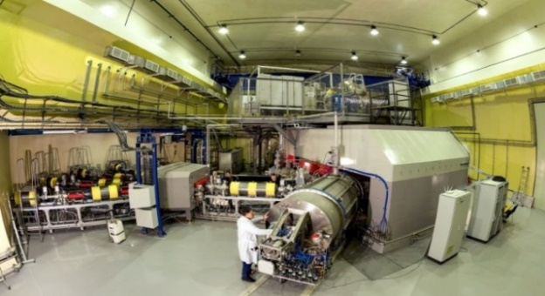
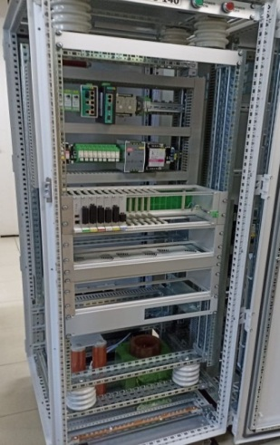
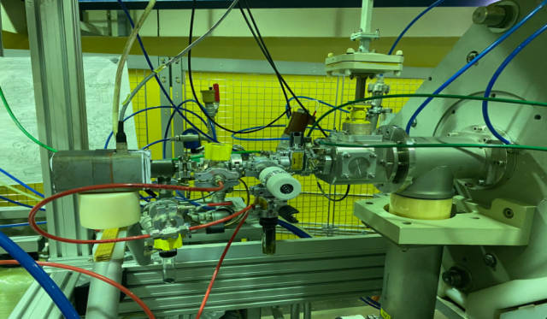
Направление 1: Разработка ускорительного комплекса, оснащенного новым инжектором многозарядных ионов с ионным источником типа ЭЦР
Стенд для отработки оптимальных режимов получения пучков ионов
2020-2023 года:
Разработан концептуальный проект инжектора.
Разработан полный комплект КД.
Изготовлены подсистемы инжектора.
Отработаны режимы получения пучков ионов Cа-48, Ti-50.
Результат 2024 г.: Разработан сильноточный инжектор многозарядных ионов на базе сверхпроводящего ионного источника электронно-циклотронного резонанса.
Стойка системы питания
Место реализации: ЛЯР ОИЯИ, Дубна
Источник ионов
Полученное превосходство:
Чувствительность экспериментов возрастет
в 50-100 раз.

Slide 5
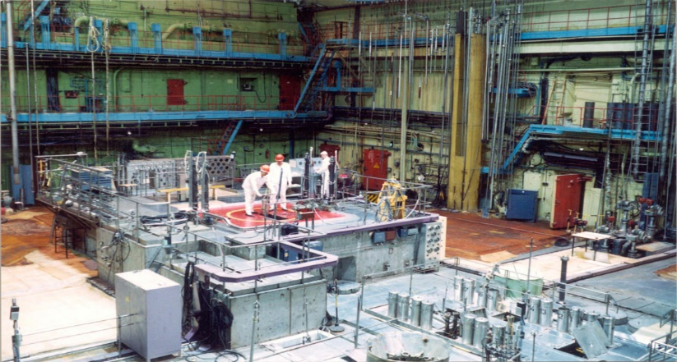
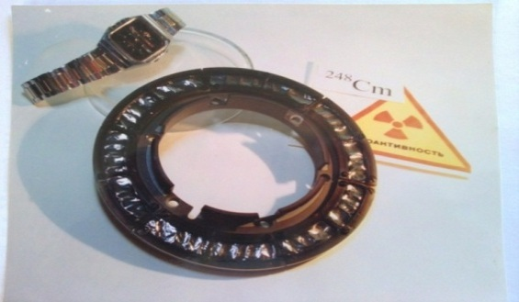
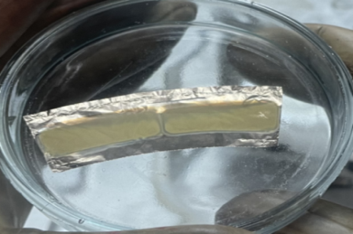
Направление 2: Разработка методов получения и получение изотопов для синтеза
Фото/изображение результата (установка, продукт, модель и др.)
2020-2023 года:
Разработаны методы глубокой радиохимической очистки и получены препараты Am-243 и Cm-248.
Разработана технология для наработки, выделения и
очистки Bk-249.
Результат 2024 г.: Получение изотопов кюрия и изготовление двух мишеней для наработки ²⁴⁹Bk для синтеза элемента с Z =119.
Высокопоточный исследовательский
реактор СМ-3
Место реализации: АО «ГНЦ НИИАР», Димитровград
Фото/изображение результата (установка, продукт, модель и др.)
Полученное превосходство:
Аналогов в РФ нет.
Получение изотопов: 25 мг Cm-248; 250 мг Am-243; 250 мг Pu-242; 7 г смеси изотопов кюрия для наработки ²⁴⁹Bk
Мишенный модуль для синтеза сверхтяжелых ядер
Внешний вид сегмента мишени с плутонием-242

Slide 6
Направление 3: Разработка комплекса разделения
изотопов на базе высокоэффективного масс-сепаратора
Цель – создание современного комплекса разделения изотопов трансплутониевых элементов (ТПЭ) на базе высокоэффективного электромагнитного масс-сепаратора и получение мишенного материала для синтеза новых элементов.
Задачи:
Разработка, изготовление и ввод в эксплуатацию высоко-эффективного масс-сепаратора ТПЭ
Разработка радиохимических технологий, обеспечивающих получение необходимых изотопов
Размещение комплекса, создание необходимой современной инфраструктуры
Разделение изотопов, получение мишенного материала

Slide 7
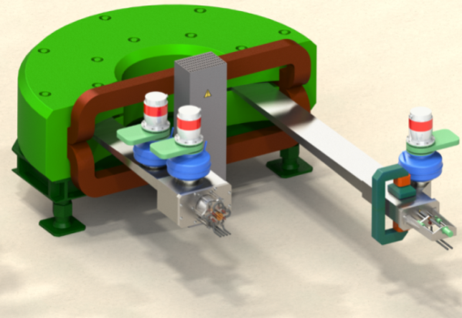
Требования к комплексу разделения изотопов
ИСХОДНЫЕ ДАННЫЕ:
Содержание изотопов калифорния в смеси (НИИАР): Сf-249 – 42%, Сf-250 – 21%, Сf-251 – 28%, Сf-252 – 9%.
Требования к мишени (ОИЯИ): масса Сf-251 ~ 25 мг (содержание Сf-252 – не более 10 мкг)
Высокая активность в процессе разделения 2,3⋅10⁹ н/с (1 мг Сf-252)
Для наработки 25 мг Сf-251
потребуется ~ 180 мг смеси Сf
Изотопная чистота продукта Сf-251 ≥ 0,9987
Требования к технологии
1. Высокоэффективная радиационная защита
2. Дистанционное управление, автоматизация процессов
3. Дезактивируемость оборудования
Требования к масс-сепаратору
КПД одного разделения | 20 %
Коэффициент регенерации | 80 %
Коэффициент переработки | не менее 40 %
Масс-сепаратор С-3
7

Slide 8
Кооперация по созданию комплекса разделения изотопов
РФЯЦ-ВНИИЭФ
Комплекс разделения изотопов
Размещение и эксплуатация комплекса
Создание масс-сепаратора
Разработка радиохимических технологий
АО «НИИЭФА»
Источник ионов и диспергирующий
электромагнит (с системами питания и управления)
АО «Сверд-
НИИХиммаш»
Разработка КД на «горячие» камеры и химические боксы
АО «Дзержинск-химмаш»
Изготовление «горячих» камер и химических боксов
8

Slide 9
Мировой опыт в области электромагнитного разделения
Марка | С-2 КИ | СУ-20 ЭХП | HERMES AERE | Калютрон AERE | Калютрон Y-12 ORNL | С-2 ВНИИЭФ | С-3 ВНИИЭФ
Страна | Москва, Россия | Лесной, Россия | Харуэлл, Англия | Харуэлл, Англия | Ок-Ридж, США | Саров, Россия | Саров, Россия
Тип | Лабораторный | Промышленный | Лабораторный | Промышленный | Промышленный | Лабораторный | Лабораторный
Тип поля | 1/R | 1+1/R² | 1/R | 1 | 1 | 1/R | 1/R
Дисперсия на 1% Δm | 20 мм | 8,4 мм | ~ 7,8 мм | н/д | н/д | 20 мм | 35 мм
Коэффициент разделения | 200-500 | 50-200 | ~ 100-300 | н/д | ~ 100-500 | 200-500 | Не менее 700
КПД одного разделения, % | 5 | 5 | ~ 6 | ~ 5 | ~ 5 | 7 | не менее 20
Тип радиационной защиты | Боксы | Нет | н/д | н/д | н/д | Боксы | Горячие камеры
Статус | Действует с 1967 г (сейчас на стабильных) | Действует с 1950 г (сейчас на стабильных) | 1960-1972 гг | 1950-1955 гг | 1943-1946 гг | Действует с 1967 г | Разработка
9

Slide 10
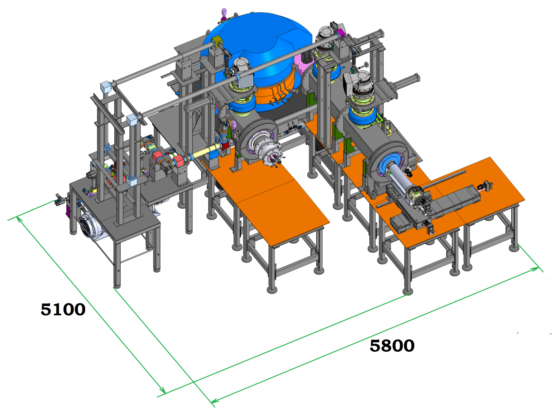
Экспериментальный образец масс-сепаратора
Источник ионов
Диспергирующий электромагнит
Приемник изотопов
Вакуумная система
10

Slide 11
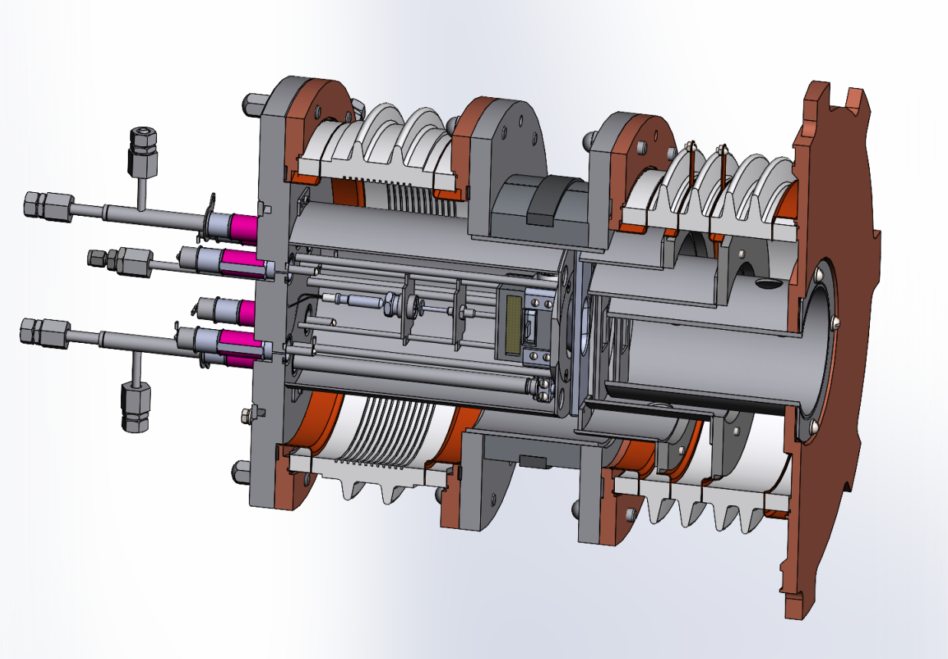
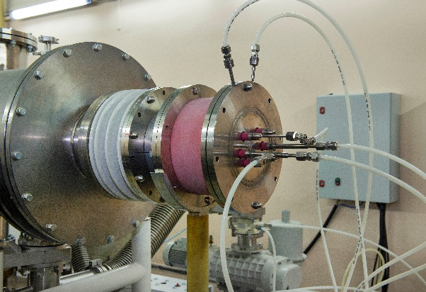
Преимущества разработанного источника ионов
Малые количества высокоактивного дорогостоящего препарата
Высокая эффективность использования рабочего вещества:
объединение в один компактный блок газоразрядной камеры, тигля с рабочим веществом и плоского керамического нагревателя позволяет производить точную регулировку температуры;
зажигание разряда производится на балластном газе – аргоне, после чего рабочее вещество начинает поступать в разряд, что позволяет минимизировать потери рабочего вещества при выходе на рабочий режим.
Патент «Источник ионов для электромагнитного масс-сепаратора изотопов ТПЭ»
Ноу-хау «Способ монтажа источника ионов трансплутониевых элементов со съемной разрядной камерой с термокатодом с применением копирующих манипуляторов»
Источник ионов
11

Slide 12
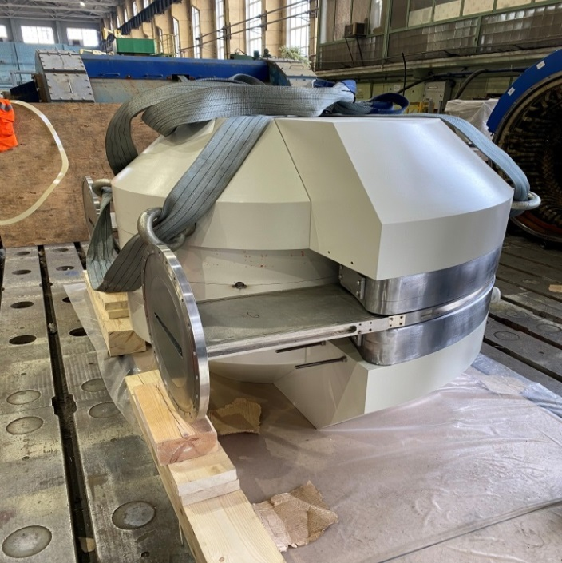
Изготовление и испытания диспергирующего магнита
$$B\left(r\right)=B_{0}\frac{r_{0}}{r}$$
B₀
r₀ = 700 мм
B₀ = B(r₀)
r₀
допустимое
отклонение
Магнит с центральным отсеком вакуумной камеры
12

Slide 13
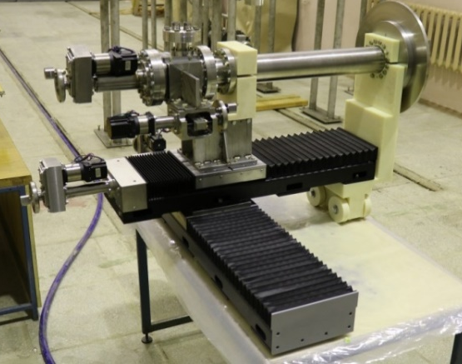
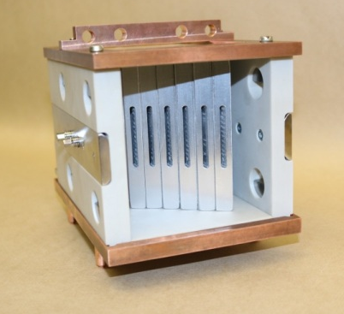
Преимущества разработанного приемника изотопов
Максимальный прием (при минимальном перекрестном загрязнении) разделенных изотопов за счет движения блока приемных коробок в двух плоскостях;
одновременный прием всех пучков разделенных изотопов с измерением ионного тока в каждой приемной коробке;
управление в автоматическом режиме.
РИД НТД «Технический проект. Приемник изотопов электромагнитного масс-сепаратора».
РИД НТД «Технологическая инструкция. Изготовление приемника изотопов».
Приемник изотопов
Блок приемных коробок

Slide 14
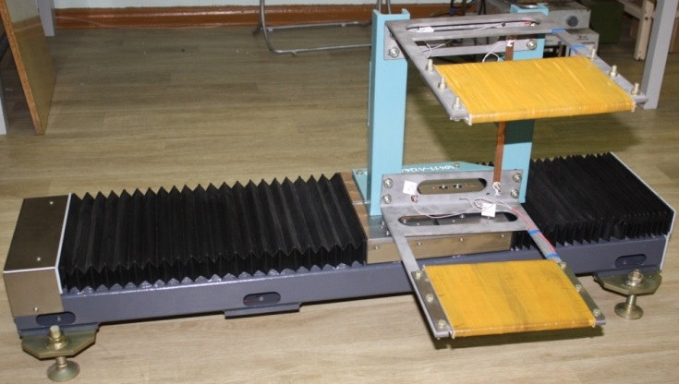
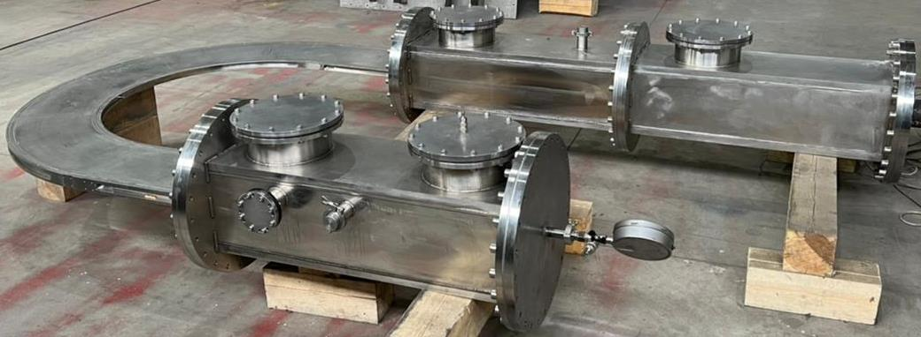
Особенности вакуумной системы
Автоматическая стыковка и герметизация сменных узлов (источник, приемник) для дистанционной работы с высокоактивными изотопами;
наличие внутри вакуумной камеры разборного защитного лайнера, позволяющего проводить регенерацию неразделенного вещества;
возможность дезактивации внутренних поверхностей вакуумной камеры.
РИД НТД «Технологическая инструкция.
Изготовление вакуумной системы»
Магнит приемника
из состава вакуумной системы
Вакуумная камера

Slide 15
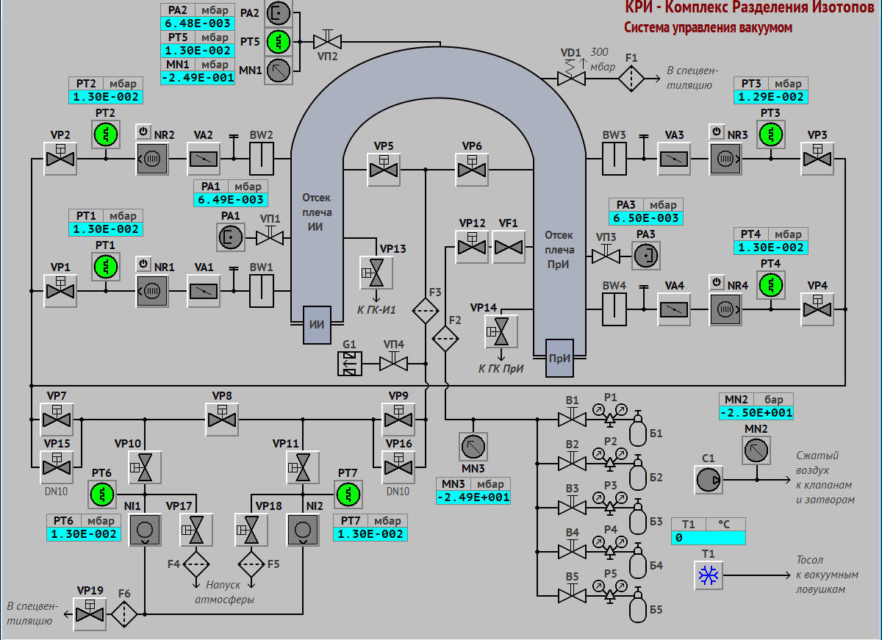
Особенности системы контроля и управления (СКУ)
Программное обеспечение СКУ масс-сепаратора создано в пакете CRW-DAQ, разработанном во ВНИИЭФ.
СКУ построена как распределенная система управления и обеспечивает автоматизированное управление всеми составными частями масс-сепаратора.
ПО СКУ позволяет проводить:
- построение спектра масс как по ускоряющему напряжению, так и по току диспергирующего магнита;
- наведение и удержание фокуса ионных пучков на пластинах приемника изотопов.
Мнемосхема управления вакуумной системой
15

Slide 16
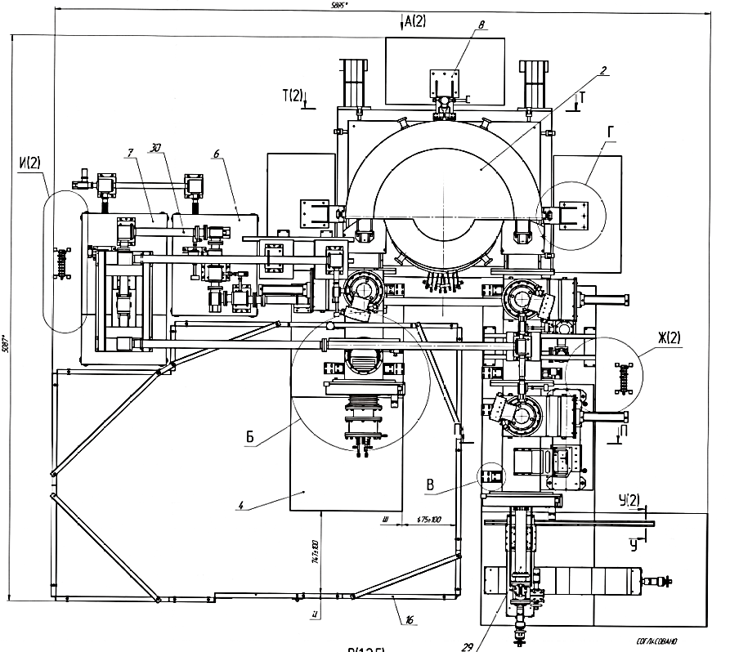
Разработка КД, программы и методики испытаний масс-сепаратора
Разработаны:
комплект РКД;
комплект ЭД (РЭ, формуляр, паспорт);
программа и методика испытаний.
ПМ испытаний включает стадии:
этап 1: испытания с использованием урана-238 – имитатора калифорния по массе. Контролируемый параметр – КПД одного разделения (не менее 20%)
этап 2: испытания с использованием самария – имитатора калифорния по физико-химическим свойствам. Контролируемый параметр – коэффициент переработки вещества (не менее 40%).
Сборочный чертеж экспериментального
образца масс-сепаратора
16

Slide 17
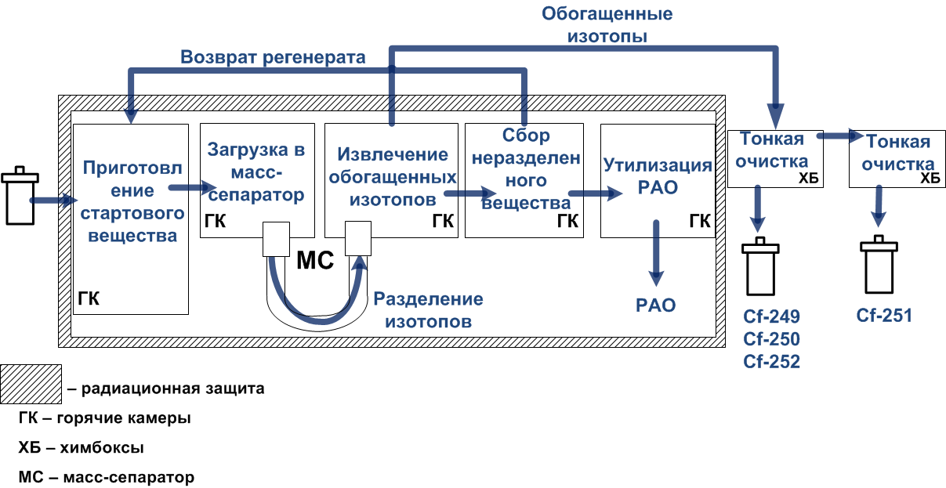
Технологическая схема разделения изотопов
Созданные технологические участки:
1 - Подготовка исходного вещества;
2 - Разделение изотопов;
3 - Сбор, аттестация готовой продукции и регенерация неразделенного вещества;
4 - Переработка радиоактивных отходов (в процессе разработки).
17

Slide 18
Контролируемые параметры технологического процесса
Процесс | Характеристика | Требование не менее | Способ определения
1 Приготовление стартового вещества | Химический выход целевого элемента, ω | 90% | Химический анализ продукта хлорирования
2 Разделение изотопов | КПД одного разделения, η | 20% | Определение количества обогащенных изотопов
3 Сбор, аттестация готовой продукции и регенерация неразделен-ного вещества | Коэффициент регенерации, R | 80% | Определение количества возвращенного в процесс вещества
Суммарная характеристика технического процесса | Коэффициент переработки вещества, КПВ | 40% | Расчет на основании пунктов 1-3
$$КПВ=ω∙η∙\sum_{i=1}^{n}{{\left[R\left(1−ω∙η\right)\right]}^{n−1}}$$

Slide 19
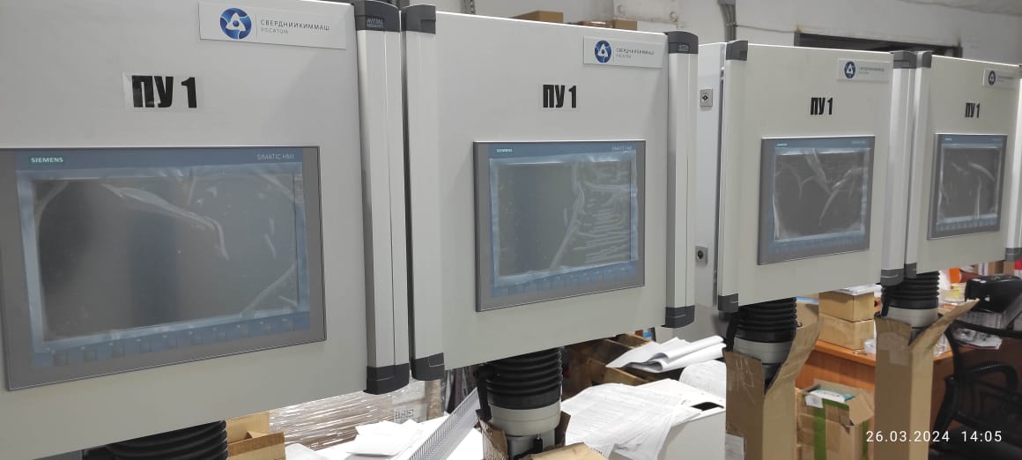
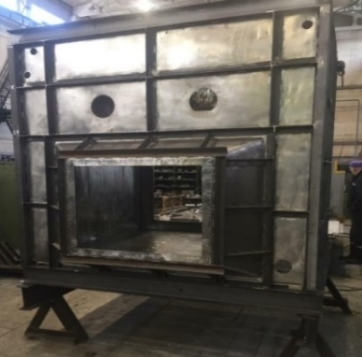
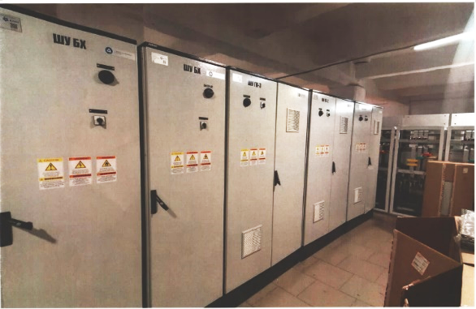
Особенности разработанных радиохимических технологий
Хлорирование исходного вещества позволяет получать соединение с относительно низкой температурой испарения, высокими давлением насыщенных паров и степенью ионизации, что обеспечивает высокий выход ионов из источника;
Оптимизация технологических процессов (минимизация количества операций) и разработка специального оборудования («горячие» камеры, хим. боксы) позволяют проводить все процессы дистанционно;
Исключение из химических операций агрессивных реагентов позволило повысить радиационную безопасность за счет снижения коррозии технологического и радиационно-защитного оборудования.
Ноу-хау «Способ приготовления стартового вещества для разделения изотопов трансурановых элементов».
Патент «Способ выделения калифорния из растворов».
Патент «Устройство для испарения радиоактивных растворов ротационного типа».
Патент «Устройство для диспергирования жидких материалов».
«Горячие» камеры, химические боксы и системы управления
19

Slide 20
Получение изотопов во ВНИИЭФ
2026 год: Разделение изотопов и получение кюрия-245 будет проведено на имеющемся масс-сепараторе С-2 после его модернизации.
2029 год: Разделение изотопов и получение кюрия-248.
Активность превышает нормы, допустимые для имеющегося оборудования. Требуется новое здание для размещения в нем нового масс-сепаратора С-3.
2030 год: Разделение изотопов и получение калифорния-251. Продолжение работ в новом здании.

Slide 21
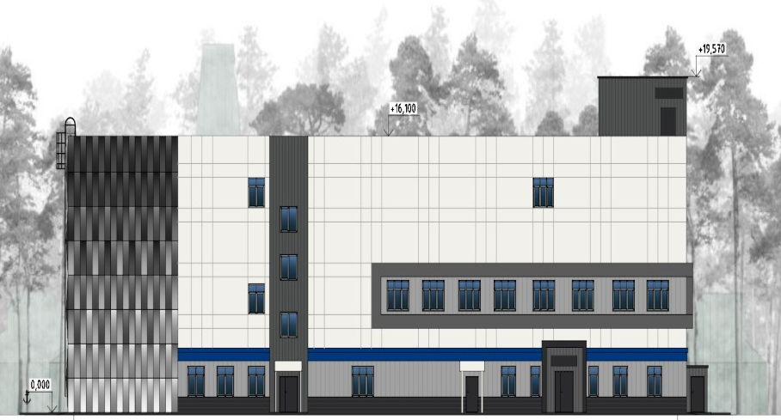
План реализации строительства здания КРИ
2023
2024
2025
2026
2027
Заключен договор на выполнение ПИР
Выполнены инженерные изыскания
Разработана ПСД
Получение положительного заключения на ПСД
Заключение договора на разработку РД
Завершение разработки РД
Заключение государственных контрактов на выполнение СМР, ПНР и поставку оборудования
Приемка поставленного оборудования выполнена
Выполнение СМР и ПНР в объёме 2026 года
Завершение СМР и ПНР
Получение ЗОС
Ввод объекта в эксплуатацию
Показатели проекта:
площадь здания – 5037 м²;
строительный объем здания – 30077,4 м³
Стоимость реализации проекта:
3 700 млн.руб.
21

Slide 22
ДОРОЖНАЯ КАРТА ДО 2030 ГОДА
График наработки изотопов
Программа экспериментов
Изотоп | Год поставки
 | Имеется | 2024 | 2025 | 2026 | 2027 | 2028 | 2029
Am-243 (НИИАР) | 250 мг (99,3 %)
Bk-249 (НИИАР) |  |  |  | 35 мг
Cf-249 (НИИАР) |  |  |  |  |  | 40 мг
Cm-245 (ВНИИЭФ)* |  |  |  | 35 мг
Cm-248 (ВНИИЭФ)** | 25 мг (94,9 %) |  |  |  |  |  | 36 мг
Ca-48 (ЭХП) | 24 г | 12 г | 10 г | 10 г | 10 г
Ti-50 (ЭХП) | 5 г |  |  |  | 10 г
Cr-54 (ТПУ) |  |  | 40 г
Вывод ускорителя ДЦ-280 на проектные параметры | 2025 – 2026 гг
Получение высокоинтенсивных пучков ионов ⁴⁸Ca, ⁵⁰Ti, ⁵⁴Cr на ускорительном комплексе ДЦ-280 – ЭЦР-28 | 2025 – 2027 гг
Изготовление мишеней с изотопами ТПЭ | 2025 – 2026 гг
Теоретические оценки, выбор наиболее перспективных реакций синтеза | 2027 – 2028 гг
Проведение экспериментов по синтезу изотопов элемента 119 в реакциях ²⁴³Am(⁵⁴Cr,xn), ²⁴⁹Bk(⁵⁰Ti,xn) | 2029 г
Проведение экспериментов по синтезу изотопов элемента 120 в реакциях ^{245,248}Cm(⁵⁴Cr,xn), ²⁴⁹Cf(⁵⁰Ti,xn) | 2030 г
* Cm-245 - из собственного сырья ВНИИЭФ после получения разрешения ГК «Росатом»
** Наработку и поставку во ВНИИЭФ смеси изотопов Cm с м.д. ²⁴⁸Cm ~8% осуществляет АО «ГНЦ НИИАР» в 2028 г.

Slide 23
Федеральный проект «Атом». Контрольные точки 2025-2030 годов (1)
№ | Наименование контрольной точки | год | млн.руб.
1 | Определены оптимальные режимы получения высокоинтенсивных пучков титана и хрома на ЭЦР источнике 28 ГГц. Проведена оптимизация режимов работы масс-сепаратора С-3 на стабильных имитаторах калифорния. Проведены реакторные испытания мишеней с тяжелыми изотопами кюрия в кадмиевом экране. Проведено радиохимической выделение первой партии Bk-249 и калифорния. | 2025 | 180 180 180 ∑=540
2 | Введен в эксплуатацию сильноточный инжектор многозарядных ионов на базе источника ЭЦР-28. Разработана технология разделения изотопов кюрия. Изготовлены сегменты ускорительной мишени на основе Am-243. Проведено радиохимическое выделение второй партии Bk-249 и калифорния. | 2026 | 205 245 230 ∑=680
3 | Введен в эксплуатацию экспериментальный зал дубнинского газонаполненного сепаратора для работы с высокоактивными мишенями Am-243, Bk-249 и Cf-251. Изготовлено оборудование технологического участка сбора и утилизации РАО комплекса разделения изотопов. Изготовлены сегменты ускорительной мишени на основе Bk-249. Проведена радиохимическая очистка ТИК с содержанием Cm-248. Проведены исследования в обоснование способа изготовления и изготовлены макеты сегментов ускорительной мишени с Cm-248. | 2027 | 180 260 180 ∑=620
23

Slide 24
Федеральный проект «Атом». Контрольные точки 2025-2030 годов (2)
№ | Наименование контрольной точки | год | млн.руб.
4 | Проведены эксперименты по синтезу элемента 119 в реакции Bk-249+Ti-50. Проведено разделение смеси изотопов кюрия и получена первая партия Cm-248. Проведены исследования в обоснование способа регенерации Bk-249 из сегментов ускорительной мишени. Проведена регенерация Bk-249 и выделение Cf-249 из сегментов ускорительной мишени. | 2028 | 255 230 230 ∑=715
5 | Проведены эксперименты по отработке технологии получения элементов с Z=120. Проведено разделение смеси изотопов кюрия и получена вторая партия Cm-248. Изготовлены сегменты ускорительной мишени на основе Cf-249. | 2029 | 367 331 331 ∑=1030
6 | Проведен синтез элемента 120 в реакции Cm-248+Cr-54. Изготовлены сегменты ускорительной мишени на основе Cm-248. | 2030 | 306 376 376 ∑=858

Slide 25
Спасибо за внимание!

